Slide 1


DEPARTAMENTO DE CIENCIAS DE LA VIDA Y DE LA AGRICULTURA
INGENIERÍA EN BIOTECNOLOGÍA
Análisis de la variabilidad genética de muestras ex vitro e in vitro de clones de Babaco (Vasconcellea × heilbornii var. pentagona Badillo) usando marcadores moleculares de Secuencias Internas Simples Repetitivas (ISSR)
Autor: Shirley Monserrat Brito Cabezas
Director: Dra. Karina Proaño, Ph.D.
Sangolquí, Septiembre 2017

Slide 2
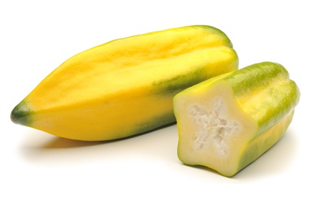
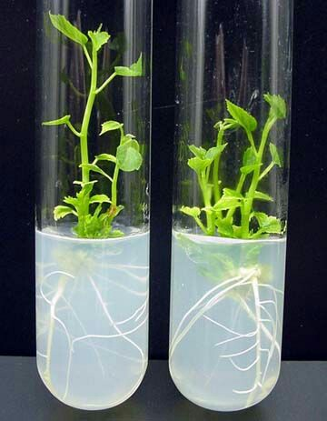
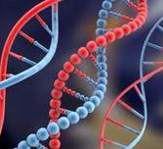
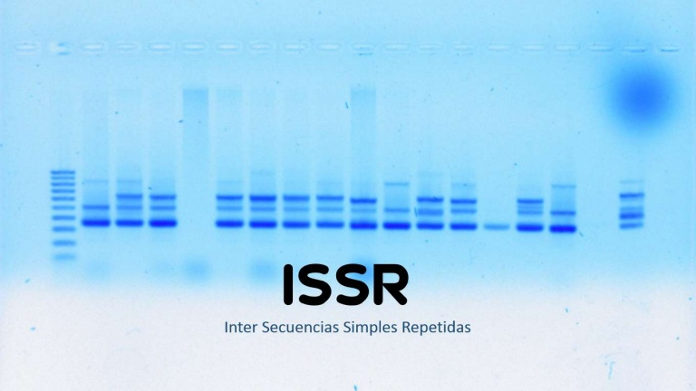

Análisis de la variabilidad genética de muestras ex vitro e in vitro de clones de Babaco (Vasconcellea × heilbornii var. pentagona Badillo) usando marcadores moleculares de Secuencias Internas Simples Repetitivas (ISSR)
CONTENIDO
1. Introducción
2. Objetivos
3. Materiales y métodos
4. Resultados y discusión
5. Conclusiones
6. Recomendaciones
Shirley Brito Cabezas, 2017

Slide 3
Análisis de la variabilidad genética de muestras ex vitro e in vitro de clones de Babaco (Vasconcellea × heilbornii var. pentagona Badillo) usando marcadores moleculares de Secuencias Internas Simples Repetitivas (ISSR)
CONTENIDO
1. Introducción
2. Objetivos
3. Materiales y métodos
4. Resultados y discusión
5. Conclusiones
6. Recomendaciones
Shirley Brito Cabezas, 2017

Slide 4

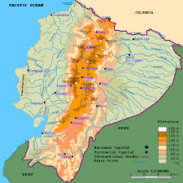
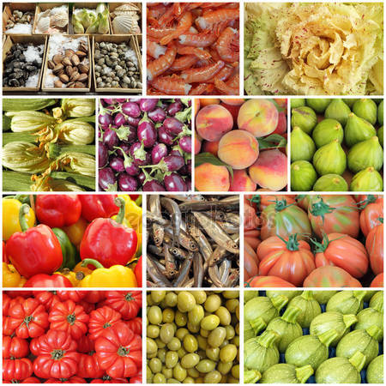

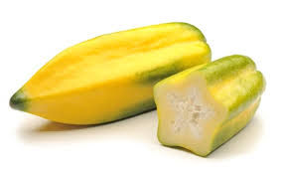
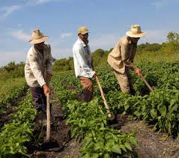
Análisis de la variabilidad ge555nética de muestras ex vitro e in vitro de clones de Babaco (Vasconcellea × heilbornii var. pentagona Badillo) usando marcadores moleculares de Secuencias Internas Simples Repetitivas (ISSR)
INTRODUCCIÓN
Shirley Brito Cabezas, 2017
Notes:
Nueva Zelanda, Australia, Italia, España, Francia, Sur de África, Suiza, Canadá y Países Bajos

Slide 5
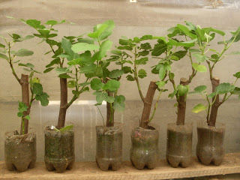
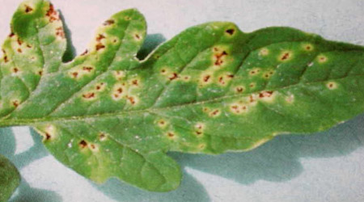
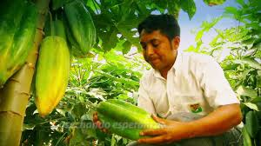
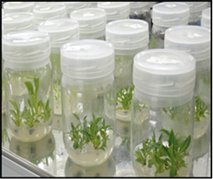
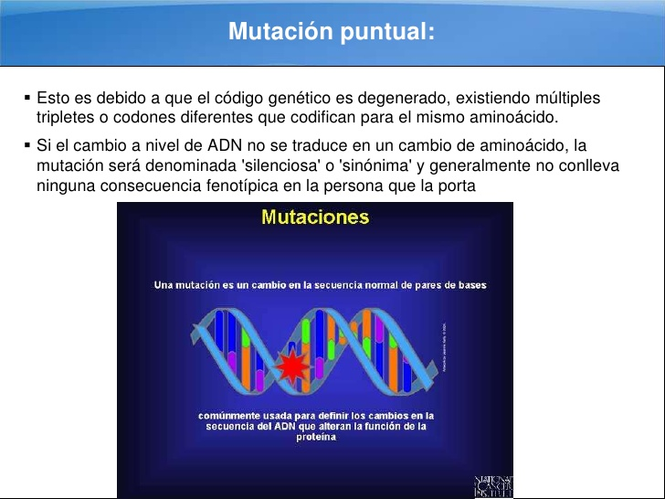
Análisis de la variabilidad genética de muestras ex vitro e in vitro de clones de Babaco (Vasconcellea × heilbornii var. pentagona Badillo) usando marcadores moleculares de Secuencias Internas Simples Repetitivas (ISSR)
INTRODUCCIÓN
Shirley Brito Cabezas, 2017
Notes:
Nueva Zelanda, Australia, Italia, España, Francia, Sur de África, Suiza, Canadá y Países Bajos

Slide 6


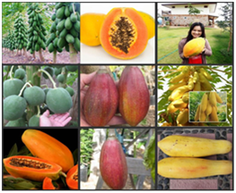
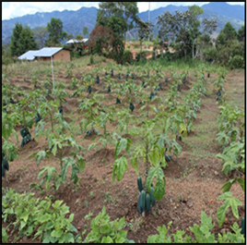
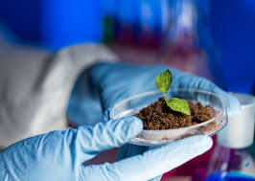

Análisis de la variabilidad genética de muestras ex vitro e in vitro de clones de Babaco (Vasconcellea × heilbornii var. pentagona Badillo) usando marcadores moleculares de Secuencias Internas Simples Repetitivas (ISSR)
INTRODUCCIÓN
Mejora de calidad para satisfacer mercados internacionales
(CORPEI, 2006).
Analizar grandes secciones del genoma
Costo bajo
Especies donde no hay datos genómicos previos
Análisis de recursos genéticos
Shirley Brito Cabezas, 2017

Slide 7
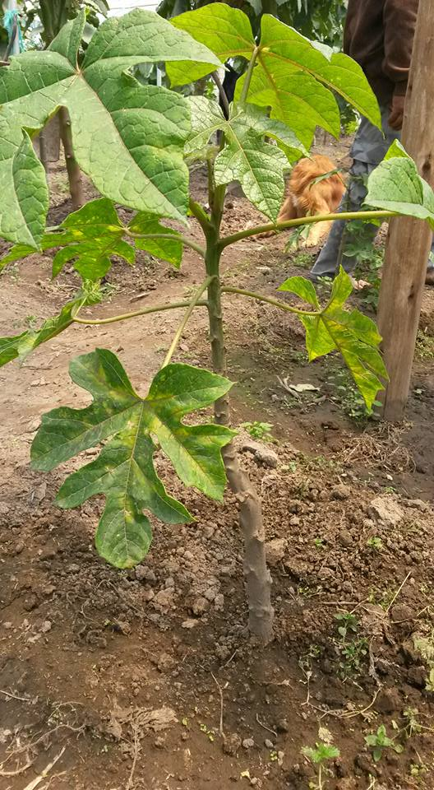
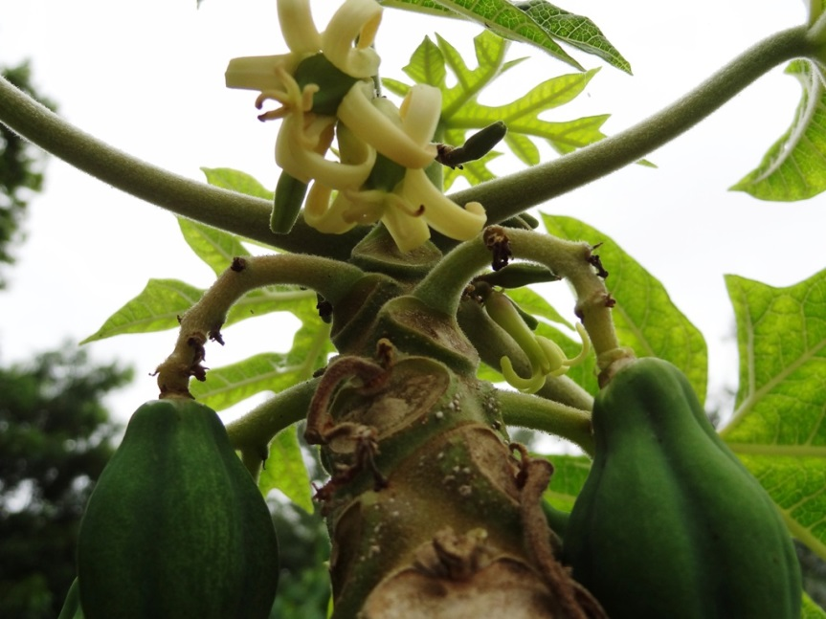
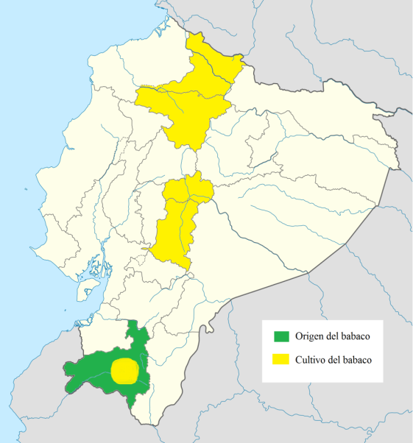

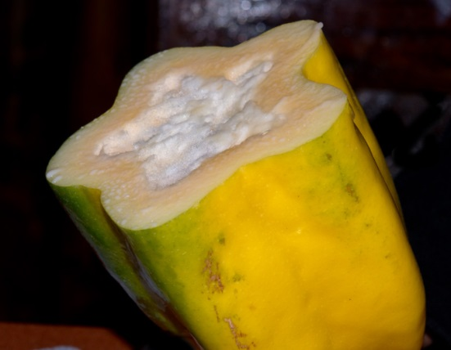
Análisis de la variabilidad genética de muestras ex vitro e in vitro de clones de Babaco (Vasconcellea × heilbornii var. pentagona Badillo) usando marcadores moleculares de Secuencias Internas Simples Repetitivas (ISSR)
INTRODUCCIÓN
Vasconcellea x heilbornii var. pentagona Badillo
Generalidades
Chamburo (V.pubescens)
Jigacho (V. stipulata)
Reino | Plantae
División | Anthophyta
Clase | Angiospermae
Subclase | Magnoliopsida (Dicotiledónea)
Orden | Parietales
Familia | Caricaceae
Género | Vasconcellea
Nombre científico | Vasconcellea x heilbornii var. pentagona Badillo
Nombres comunes | Babaco, Papaya de montaña, Papayuela
Rico en fibra
Grandes cantidades de vitaminas, minerales
Papaína
(Scheldeman et al., 2003)
(Ministerio de Prevención Social
y Sanidad, 1965)
Shirley Brito Cabezas, 2017

Slide 8
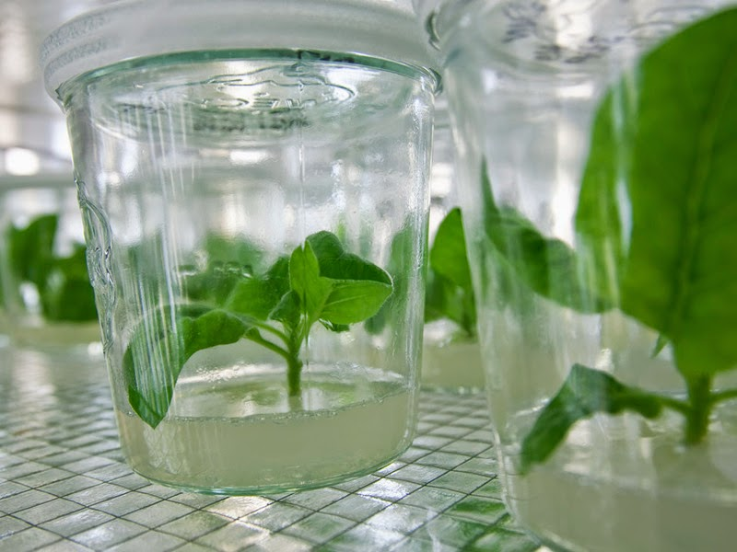
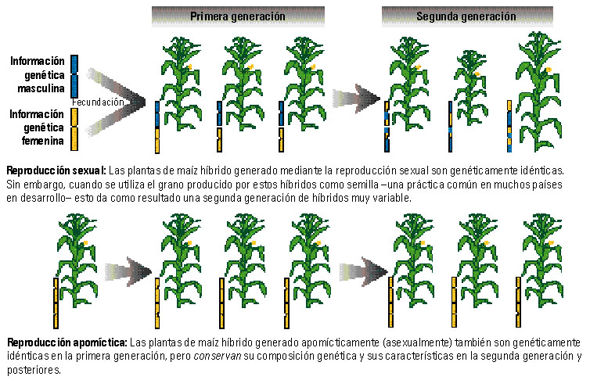
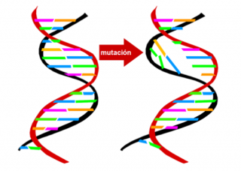

Análisis de la variabilidad genética de muestras ex vitro e in vitro de clones de Babaco (Vasconcellea × heilbornii var. pentagona Badillo) usando marcadores moleculares de Secuencias Internas Simples Repetitivas (ISSR)
INTRODUCCIÓN
Variabilidad genética
Variación genética variación somaclonal
Diferentes secuencias aminoácidos
→ proteínas
Alteraciones bioquímicas morfológicas
Diferencias a nivel reproductivo
Sobrevivencia
Comportamiento de los individuos
Marcadores
moleculares
ISSR
Shirley Brito Cabezas, 2017

Slide 9
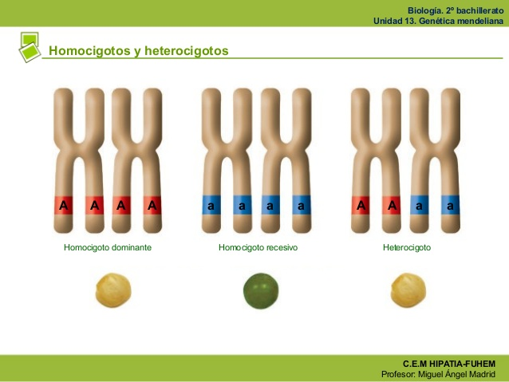
Análisis de la variabilidad genética de muestras ex vitro e in vitro de clones de Babaco (Vasconcellea × heilbornii var. pentagona Badillo) usando marcadores moleculares de Secuencias Internas Simples Repetitivas (ISSR)
INTRODUCCIÓN
Frecuencias alélicas
Marcadores Moleculares ISSR
Zietkewicz et al., 1994
Marcadores moleculares
Eq Hardy Weinberg
Repeticiones de motivos
(CT)n ó (CA)n
Codominantes
Dominantes
1
RFLP
SSR
SNP
RAPD
ISSR
AFLP
0
Shirley Brito Cabezas, 2017

Slide 10
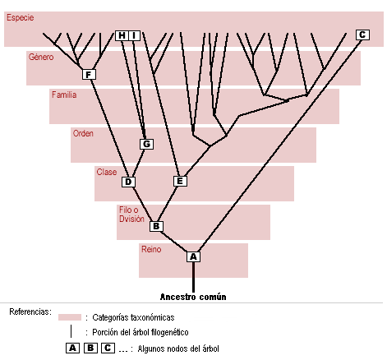
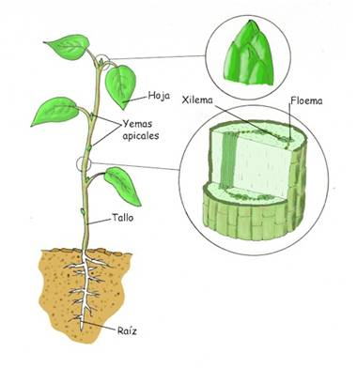
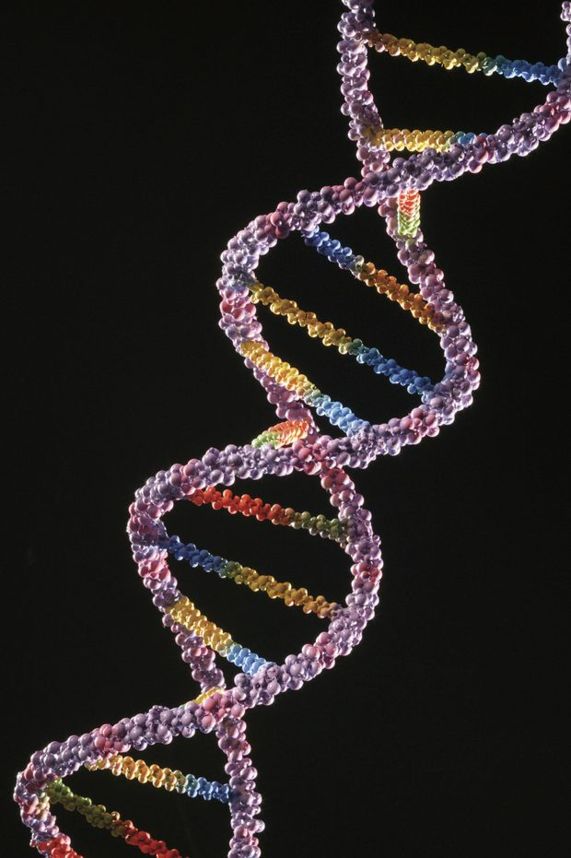
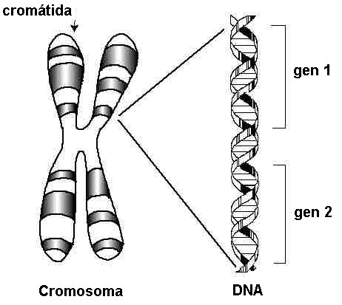
Análisis de la variabilidad genética de muestras ex vitro e in vitro de clones de Babaco (Vasconcellea × heilbornii var. pentagona Badillo) usando marcadores moleculares de Secuencias Internas Simples Repetitivas (ISSR)
INTRODUCCIÓN
Diferenciación entre poblaciones
Variación genética
Fst
Distancias genéticas
AMOVA
Nei
Jaccard
Cantidad mutaciones diferentes genes
Mutaciones acumuladas nucleotídicas
Semejanza entre comunidades
Shirley Brito Cabezas, 2017

Slide 11
Análisis de la variabilidad genética de muestras ex vitro e in vitro de clones de Babaco (Vasconcellea × heilbornii var. pentagona Badillo) usando marcadores moleculares de Secuencias Internas Simples Repetitivas (ISSR)
CONTENIDO
1. Introducción
2. Objetivos
3. Materiales y métodos
4. Resultados y discusión
5. Conclusiones
6. Recomendaciones
Shirley Brito Cabezas, 2017

Slide 12
Análisis de la variabilidad genética de muestras ex vitro e in vitro de clones de Babaco (Vasconcellea × heilbornii var. pentagona Badillo) usando marcadores moleculares de Secuencias Internas Simples Repetitivas (ISSR)
OBJETIVOS
    Objetivo general
Analizar la variabilidad genética de muestras ex vitro e in vitro de clones de Babaco (Vasconcellea × heilbornii var. pentagona Badillo) usando marcadores moleculares de Secuencias Internas Simples Repetitivas (ISSR).
Shirley Brito Cabezas, 2017

Slide 13
Análisis de la variabilidad genética de muestras ex vitro e in vitro de clones de Babaco (Vasconcellea × heilbornii var. pentagona Badillo) usando marcadores moleculares de Secuencias Internas Simples Repetitivas (ISSR)
OBJETIVOS
    Objetivos específicos
Establecer un protocolo para la extracción de ADN a partir de hoja de Vasconcellea × heilbornii var. pentagona Badillo.
Estandarizar y optimizar las condiciones para la reacción en cadena de la Polimerasa (PCR) utilizando marcadores moleculares ISSR.
Analizar los parámetros de diversidad genética basada en las frecuencias alélicas obtenidas mediante programas bioinformáticos.
Shirley Brito Cabezas, 2017

Slide 14
Análisis de la variabilidad genética de muestras ex vitro e in vitro de clones de Babaco (Vasconcellea × heilbornii var. pentagona Badillo) usando marcadores moleculares de Secuencias Internas Simples Repetitivas (ISSR)
CONTENIDO
1. Introducción
2. Objetivos
3. Materiales y métodos
4. Resultados y discusión
5. Conclusiones
6. Recomendaciones
Shirley Brito Cabezas, 2017

Slide 15
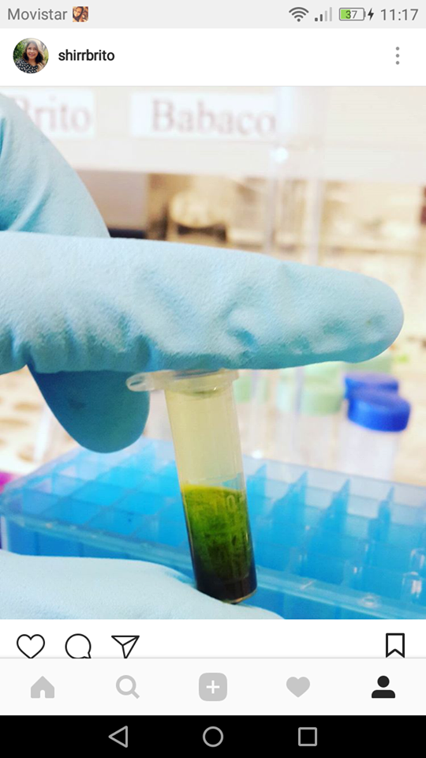
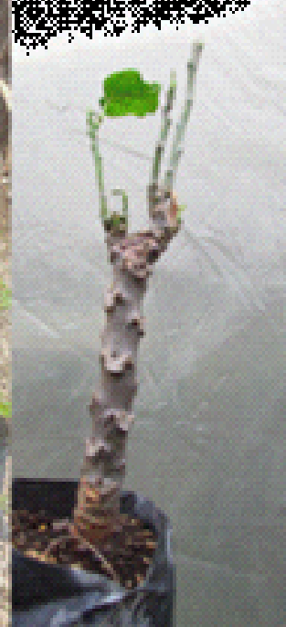
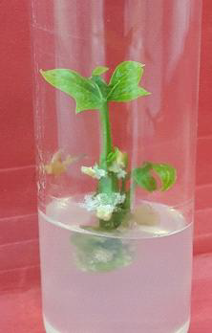
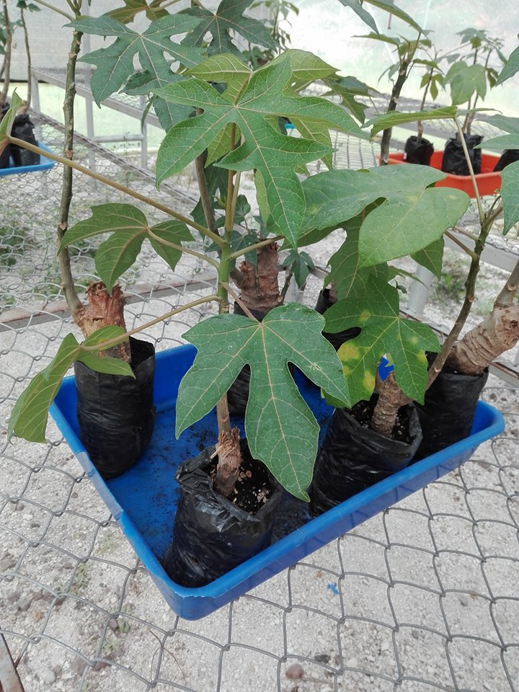
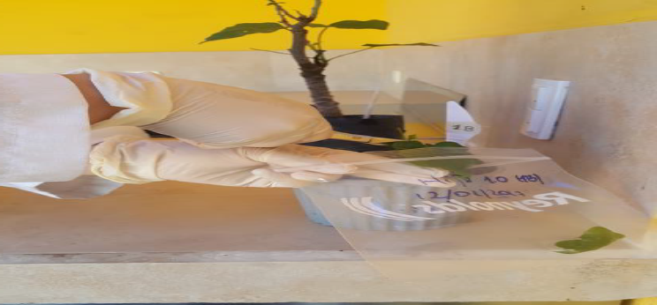
Análisis de la variabilidad genética de muestras ex vitro e in vitro de clones de Babaco (Vasconcellea × heilbornii var. pentagona Badillo) usando marcadores moleculares de Secuencias Internas Simples Repetitivas (ISSR)
MATERIALES Y MÉTODOS
Recolección de muestras babaco
Planta madre
ex vitro ESTACA
in vitro
O.D ápice
in vitro-O.D hoja
in vitro
O.D ápice
in vitro
-O.D hoja
6 subcultivos
x 10
ESTACA |  | Organogénesis directa ápice |  | Organogénesis directa hoja
1 | 1 | 1A | 1A | 1B | 1B
2 | 2 | 2A | 2A | 2B | 2B
3 | 3 | 3A | 3A | 3B | 3B
4 | 4 | 4A | 4A | 4B | 4B
5 | 5 | 5A | 5A | 5B | 5B
6 | 6 | 6A | 6A | 6B | 6B
7 | 7 | 7A | 7A | 7B | 7B
8 | 8 | 8A | 8A | 8B | 8B
9 | 9 | 9A | 9A | 9B | 9B
10 | 10 | 10A | 10A | 10B | 10B
Shirley Brito Cabezas, 2017

Slide 16
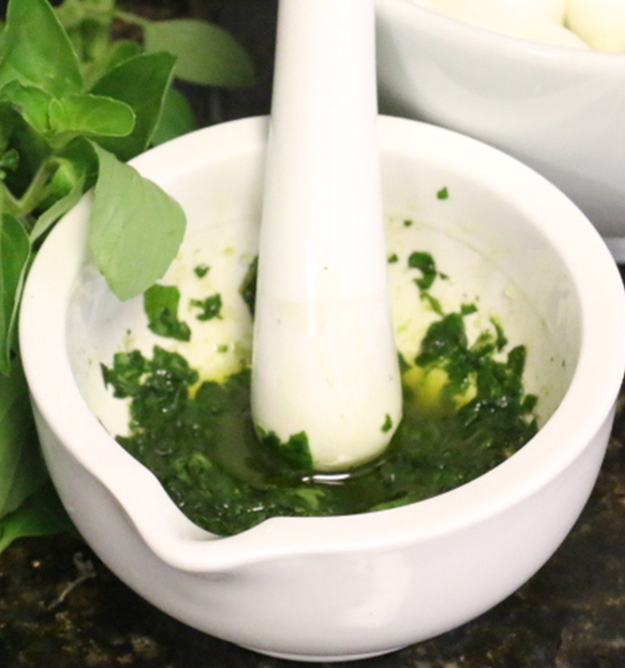
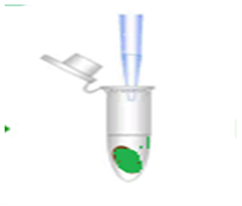
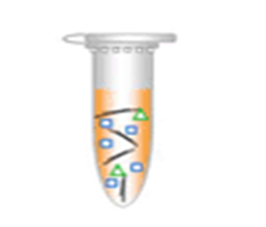
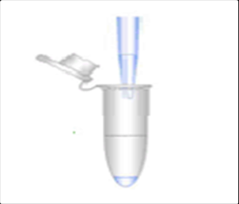
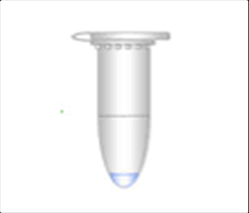

Análisis de la variabilidad genética de muestras ex vitro e in vitro de clones de Babaco (Vasconcellea × heilbornii var. pentagona Badillo) usando marcadores moleculares de Secuencias Internas Simples Repetitivas (ISSR)
Extracción, purificación de ADN de babaco
MATERIALES Y MÉTODOS
Fragmentación del tejido
Lisis celular
Precipitación proteínas ADN
Purificación
Hidratación de ADN
 | CTAB 1 % (p/p) | Fenol Cloroformo, CIA, NaCl, EtOh puro | RNAsa, Lavado 1, Lavado 2
 | CTAB 2 % (p/p) + PVP | CIA, NaCl, EtOh puro | RNAsa, EtOH 95%, EtOH 80%,
CYMMIT (2006)
Khanujan et al,(1999)
Shirley Brito Cabezas, 2017

Slide 17
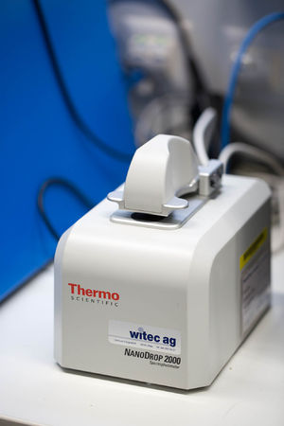
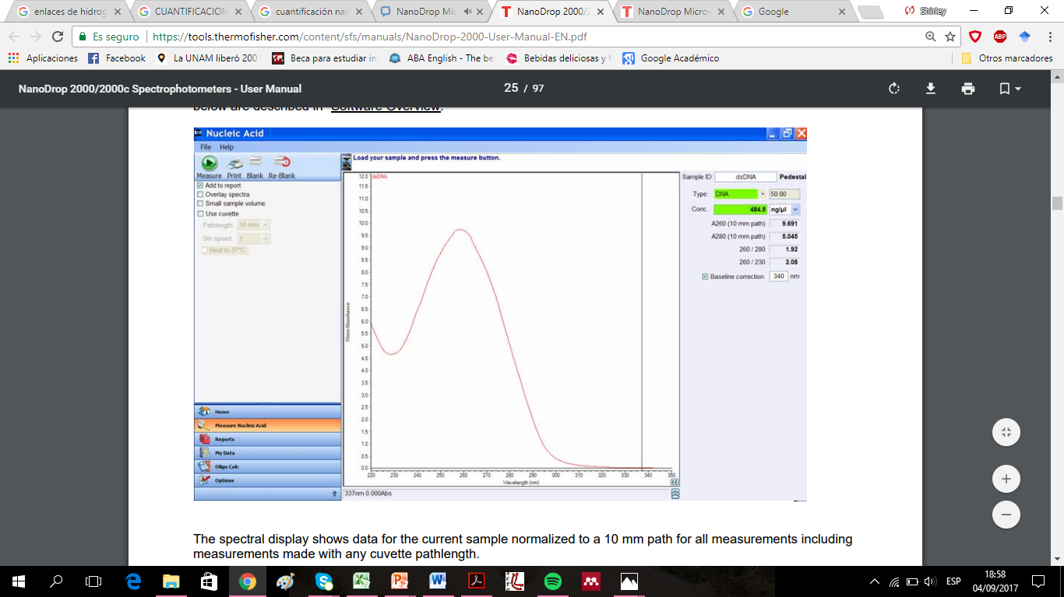
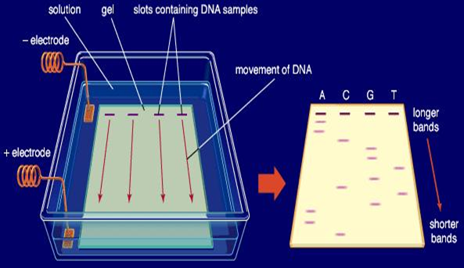
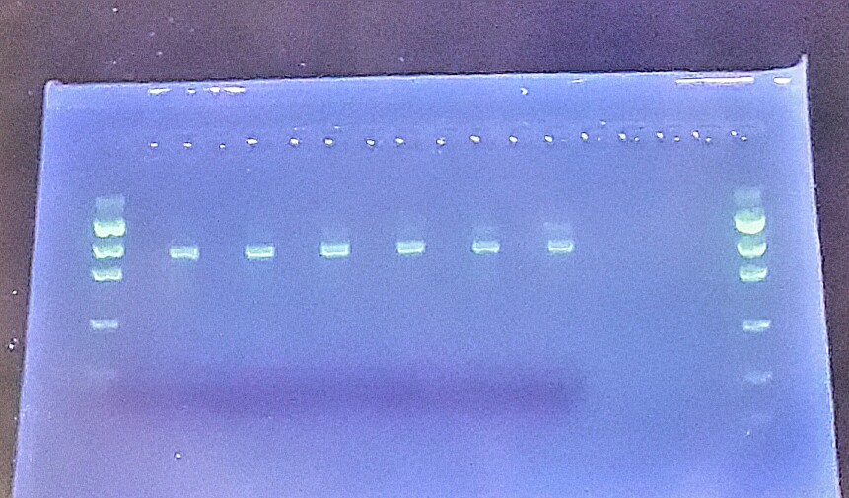
Análisis de la variabilidad genética de muestras ex vitro e in vitro de clones de Babaco (Vasconcellea × heilbornii var. pentagona Badillo) usando marcadores moleculares de Secuencias Internas Simples Repetitivas (ISSR)
Cuantificación, pureza e integridad del ADN
MATERIALES Y MÉTODOS
Evaluar la integridad del ADN (Dong, Lv, & Lai, 2012) .
Gel de agarosa 1%
TBE 1X
120 V, 300 mA , 45 min
Shirley Brito Cabezas, 2017

Slide 18
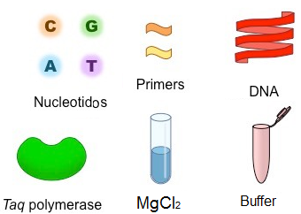
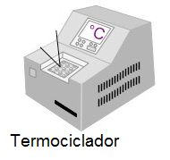
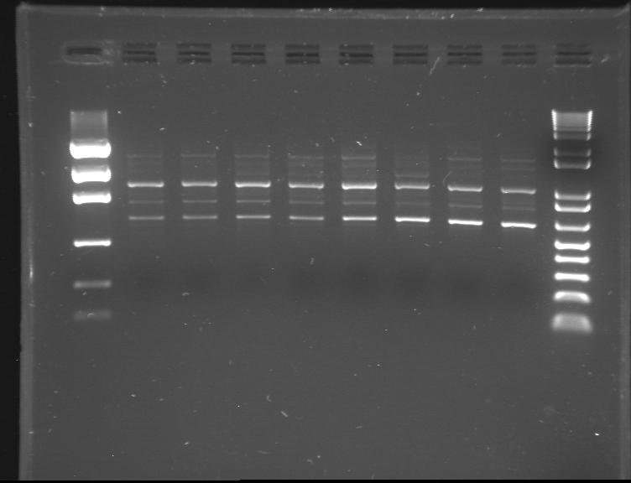


Análisis de la variabilidad genética de muestras ex vitro e in vitro de clones de Babaco (Vasconcellea × heilbornii var. pentagona Badillo) usando marcadores moleculares de Secuencias Internas Simples Repetitivas (ISSR)
Amplificación de fragmentos de ADN: Estandarización de temperatura
MATERIALES Y MÉTODOS
$$Tm=2\left(A+T\right)+4(C+G)$$
$$Ta=Tm−4$$
M T1 T2 T3 T4 M
Tabla 2 Lista de Primers utilizados en el análisis molecular (Ochoa et al., 2008; McCauley & Ballard, 2002) y temperaturas de anealing ensayadas.
Primer | SECUENCIAS 5’ a 3’ | Tm calculada [°C] | Ta teórica [°C] | Rangos de Ta para los ensayos [°C]
844A | 5' ctctctctctctctctac 3' | 54 | 50 | 49, 52, 53, 55
844B | 5' ctctctctctctctctgc 3' | 56 | 52 | 51, 52, 53, 54
17898A | 5' cacacacacacaac 3' | 42 | 38 | 38, 40, 42, 46
17898B | 5' cacacacacacagt3' | 42 | 38 | 40, 41, 42, 43
17899A | 5' cacacacacacaag 3' | 42 | 38 | 38, 40, 42, 44
HB9 | 5' gtgtgtgtgtgtgg 3' | 44 | 40 | 43, 46, 47, 48
HB11 | 5' gtgtgtgtgtgtcc 3' | 44 | 40 | 44, 45, 46, 47
HB12 | 5' caccaccacgc 3' | 38 | 34 | 35, 36, 38, 40
Figura 1 Visualización de fragmentos amplificados en gel de agarosa al 1.5%. T1,T2,T3,T4 (Temperatura ensayada de cada primer), M (Marcador molecular).
Shirley Brito Cabezas, 2017

Slide 19
Análisis de la variabilidad genética de muestras ex vitro e in vitro de clones de Babaco (Vasconcellea × heilbornii var. pentagona Badillo) usando marcadores moleculares de Secuencias Internas Simples Repetitivas (ISSR)
Amplificación de fragmentos de ADN: Estandarización de MgCl2
MATERIALES Y MÉTODOS
Tabla 3 Concentraciones iniciales, finales y volumen final de cada reactivo necesario para la PCR en un volumen total de 25µl.
Reactivo | Concentración Inicial | Concentración Final | Volumen Final (µl)
Buffer | 10X | 1x | 2,5
MgCl₂ | 50mM | * | *
dNTP´s | 10mM | 0,15mM | 0,375
Primer | 10uM | 0,8uM | 2
Taq-polimerasa | 5 U/µl | 1U/µl | 0,4
Agua | - | - | 18,021
DNA | 262,1 | 10 ng/ul | 0,954
TOTAL |  |  | 25 µl
Tabla 4 Lista de Primers utilizados en el análisis molecular (Ochoa et al., 2008; McCauley & Ballard, 2002) y [MgCl2] ensayadas.
Primer | SECUENCIAS 5’ a 3’ | [MgCl2] ensayadas
844A | 5' ctctctctctctctctac 3' | 1,25mM | 1,5mM | 1,8mM
844B | 5' ctctctctctctctctgc 3' | 1,25mM | 1,5mM | 1,8mM
17898A | 5' cacacacacacaac 3' | 1,25mM | 1,5mM | 1,8mM
17898B | 5' cacacacacacagt3' | 1,25mM | 1,5mM | 1,8mM
17899A | 5' cacacacacacaag 3' | 1,25mM | 1,5mM | 1,8mM
HB9 | 5' gtgtgtgtgtgtgg 3' | 1,25mM | 1,5mM | 1,8mM
HB11 | 5' gtgtgtgtgtgtcc 3' | 1,25mM | 1,5mM | 1,8mM
HB12 | 5' caccaccacgc 3' | 1,25mM | 1,5mM | 1,8mM
Figura 2 Visualización de fragmentos amplificados en gel de agarosa al 1.5%. M (Marcador molecular).
Shirley Brito Cabezas, 2017

Slide 20
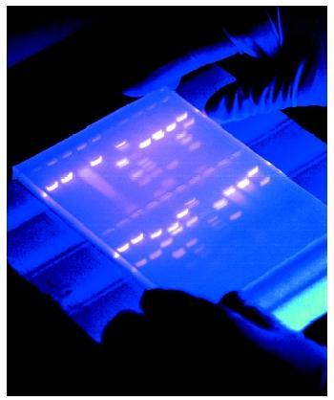

Análisis de la variabilidad genética de muestras ex vitro e in vitro de clones de Babaco (Vasconcellea × heilbornii var. pentagona Badillo) usando marcadores moleculares de Secuencias Internas Simples Repetitivas (ISSR)
Visualización de productos amplificados
Registro y análisis de datos
MATERIALES Y MÉTODOS
Figura 3 Visualización de fragmentos amplificados en gel de agarosa al 1.5%. M (Marcador molecular), las flechas indican la ausencia de banda.
Tabla 5 Matriz de datos binarios generada
% Bandas polimórficas
Polimorfismo
Rp – PIC
Distancias genéticas
AMOVA
B1 | 0 | 0 | 1 | 1 | 0 | 0
B2 | 1 | 1 | 1 | 1 | 1 | 1
Gel de agarosa 1.5%
Marcador Low Mass Ladder
2 ul del Blue Juice
8 ul de la muestra
120 V, 300mA, 1h30
1= presencia de banda
0= ausencia de banda
Shirley Brito Cabezas, 2017

Slide 21
Análisis de la variabilidad genética de muestras ex vitro e in vitro de clones de Babaco (Vasconcellea × heilbornii var. pentagona Badillo) usando marcadores moleculares de Secuencias Internas Simples Repetitivas (ISSR)
CONTENIDO
1. Introducción
2. Objetivos
3. Materiales y métodos
4. Resultados y discusión
5. Conclusiones
6. Recomendaciones
Shirley Brito Cabezas, 2017

Slide 22
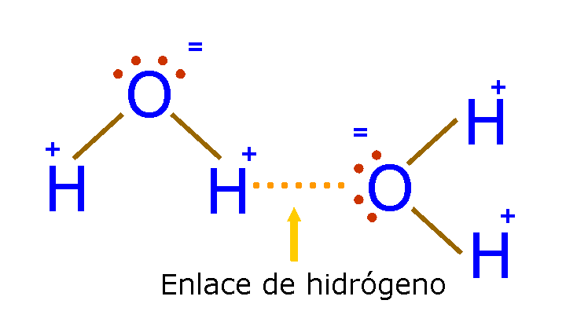
Análisis de la variabilidad genética de muestras ex vitro e in vitro de clones de Babaco (Vasconcellea × heilbornii var. pentagona Badillo) usando marcadores moleculares de Secuencias Internas Simples Repetitivas (ISSR)
Extracción y cuantificación de ADN
RESULTADOS Y DISCUSIÓN
CYMMIT (2006)
Khanujan et al,(1999)
Tabla 6 Concentración de muestras y rangos de pureza
Codificación de la Muestra | Concentración ng/µl | 260/280 | 230/260
1 | 437,2 | 1,89 | 1,46
1A | 333,4 | 1,9 | 1,21
1B | 16,1 | 1,8 | 1,9
2 | 550 | 2,09 | 2,04
Promedio | 441,537 | 1,996 | 1,793
Aceptados dentro de los parámetros
Kanupriya , 2011
1,6-2,00 muestra pura
(Wilfinger et al., 1997).
Figura 4. Electroforesis en gel de agarosa al 1.5% de los ensayos de extracciones de ADN con los protocolos de CYMMIT (2006) y Khanujan et al,(1999). En el gel se encuentra el marcador High DNA Mass Ladder y las soluciones de ADN de las muestras vegetales de babaco (M1, M2, M3, M4).
PVP alta capacidad
Sintetizados por los metabolitos
Michells 2005
Shirley Brito Cabezas, 2017

Slide 23
Análisis de la variabilidad genética de muestras ex vitro e in vitro de clones de Babaco (Vasconcellea × heilbornii var. pentagona Badillo) usando marcadores moleculares de Secuencias Internas Simples Repetitivas (ISSR)
Amplificación de fragmentos de ADN mediante marcadores moleculares ISSR
RESULTADOS Y DISCUSIÓN
Tabla 6 Temperaturas de alineamiento y concentraciones de MgCl2 estandarizadas para los 8 primers de estudio.
Naturaleza de cada primer (Shen et al., 2006; Mccauley et al., 2014; Ochoa, 2008)
Primer | Secuencia | Ta estandarizada | Concentraciones de MgCl₂
844A | 5' ctctctctctctctctac 3' | 52 | 1,5 mM
844B | 5' ctctctctctctctctgc 3' | 54 | 1,5 mM
17898A | 5' cacacacacacaac 3' | 42 | 1,8 mM
17898B | 5' cacacacacacagt 3' | 42 | 1,8 mM
17899A | 5' cacacacacacaag 3' | 40 | 1,8 mM
HB9 | 5' gtgtgtgtgtgtgg 3' | 47 | 1,8 mM
HB11 | 5' gtgtgtgtgtgtcc 3' | 45 | 1,5 mM
HB12 | 5' caccaccacgc 3' | 40 | 1,8 mM
Figura 5 Electroforesis en gel de agarosa al 1.5% del ensayo de pruebas de temperaturas del primer 844B.
Fidelidad de la enzima
Uniones inespecíficas
(Eckert & Kunkel, 1990).
Figura 6 Electroforesis en gel de agarosa al 1.5% del ensayo de pruebas de concentraciones de MgCl2 de los primer 17899A y HB12.
Shirley Brito Cabezas, 2017

Slide 24
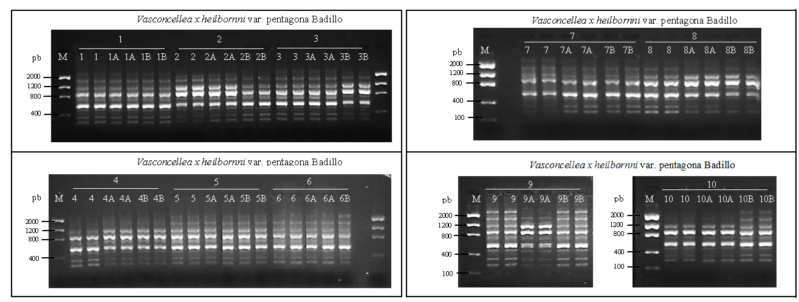
Análisis de la variabilidad genética de muestras ex vitro e in vitro de clones de Babaco (Vasconcellea × heilbornii var. pentagona Badillo) usando marcadores moleculares de Secuencias Internas Simples Repetitivas (ISSR)
Amplificación de fragmentos de ADN mediante marcadores moleculares ISSR
RESULTADOS Y DISCUSIÓN
ISSR
Polimorfismos (Jondle, 1992; Smith, 1998).
In vitro Achillea por Wallner et al. (1996) y café por Rani et al. (2000).
Patrón uniforme
Rossetto et al.,1995 diferencias mínimas
Propagación vegetativa→
Genéticamente uniforme (Burden & Marshall, 1981).
Figura 7 Electroforesis en gel de agarosa al 1.5% de los productos amplificados con el primer 17898B de las tres poblaciones
(1-10= Estaca, 1A-10A= Organogénesis directa de ápice, 1B-10B=Organogénesis directa de hoja).
Shirley Brito Cabezas, 2017

Slide 25
Análisis de la variabilidad genética de muestras ex vitro e in vitro de clones de Babaco (Vasconcellea × heilbornii var. pentagona Badillo) usando marcadores moleculares de Secuencias Internas Simples Repetitivas (ISSR)
Amplificación de fragmentos de ADN mediante marcadores moleculares ISSR
RESULTADOS Y DISCUSIÓN
Tabla 7 Tabla resumen del total de bandas amplificadas por cada primer y el rango del tamaño en pares de bases.
Tabla 8 Valores de resolución de primer (Rp) y PIC para los ocho primers utilizados en el estudio.
PRIMER | Número de bandas | Rango del Tamaño de bandas (pb)
844A | 2 | 800-700
844B | 6 | 350-2000
17898A | 7 | 500-2000
17898B | 8 | 420 -3000
17899A | 10 | 350-2000
HB9 | 8 | 400-1200
HB11 | 6 | 480 – 2000
HB12 | 8 | 405- 2000
Total | 55 | 350-2000
Primer | Resolución del primer (Rp) | PIC
844A | 0,26 | 0,23
844B | 0,53 | 0,45
17898A | 0,47 | 0,41
17898B | 0,66 | 0,06
17899A | 0,13 | 0,13
HB9 | 0,66 | 0,57
HB11 | 0,13 | 0,13
HB12 | 0,47 | 0,42
Devarumath et al., 2002 ISSRS en té (Camellia sinensis) 12.84%.
Hamrick & Godt, 1996 sistemas de propagación
Ochoa (2008) y Salinas (2010) Rp 9-4-13.8
Prevost & Wilkinson (1999) Rp <6.00,
Shirley Brito Cabezas, 2017

Slide 26
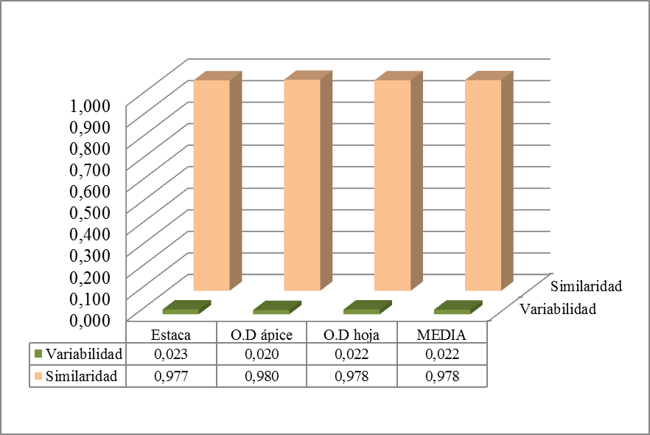
Análisis de la variabilidad genética de muestras ex vitro e in vitro de clones de Babaco (Vasconcellea × heilbornii var. pentagona Badillo) usando marcadores moleculares de Secuencias Internas Simples Repetitivas (ISSR)
Análisis de variabilidad y Distancias genéticas
RESULTADOS Y DISCUSIÓN
Tabla 9 Porcentaje de polimorfismo de las poblaciones estudiadas: estaca, organogénesis indirecta de ápice y organogénesis directa de hoja.
Figura 9 Matriz de contingencia triangular en base al coeficiente de disimilaridad de Nei de las tres poblaciones. Estaca, Organogénesis directa de ápice (O.D.ápice), Organogénesis directa de hoja (O.D. hoja).
Población | Porcentaje de polimorfismo
Estaca (ex vitro) | 14,55%
Organogésis directa ápice ( in vitro) | 10,91%
Organogénesis directa hoja ( in vitro) | 23,64%
Promedio | 16,36%
SE | 3,78%
Carrasco et al. (2009), 0,01 diversidad génica en V. pubescens .
Hamrick & Godt, 1989 alto polimorfismo no variabilidad.
Carrasco et al. (2009), eventos fundadores
Burden & Marshall, 1981 Ancestro en común→ pobl uniforme
Figura 8 Representación gráfica de variabilidad y similaridad promediados a partir del coeficiente de similaridad de Nei donde se comparan en conjunto poblaciones e individuos
Shirley Brito Cabezas, 2017

Slide 27
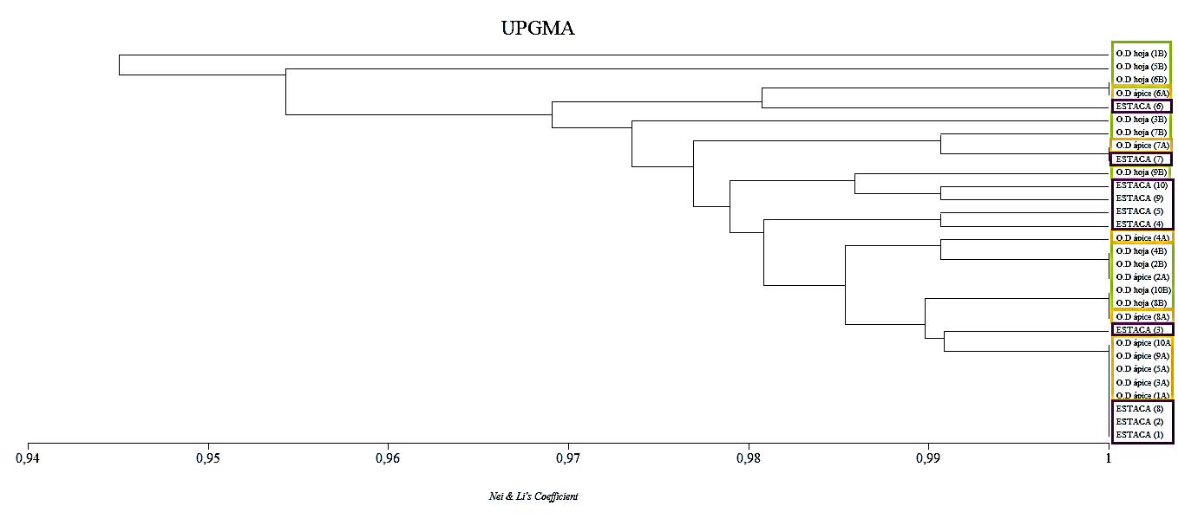

Análisis de la variabilidad genética de muestras ex vitro e in vitro de clones de Babaco (Vasconcellea × heilbornii var. pentagona Badillo) usando marcadores moleculares de Secuencias Internas Simples Repetitivas (ISSR)
Distancias genéticas
RESULTADOS Y DISCUSIÓN
Kanupriya et al., 2011 papaya (Carica papaya) y babaco (Vasconcellea species) con ISSRS.
Sistemas de propagación (Nybon, 2004).
Figura 9 Dendograma obtenido con el agrupamiento UPGMA utilizando el índice de similaridad de Nei. Los individuos de las tres poblaciones se encuentran agrupados entre sí pues los colores verde, naranja y lila no forman grupos específicos sino que se mezclan con las otras poblaciones
Figura 10 Análisis de los componentes principales de los treinta individuos objeto de estudio y las distintas poblaciones (E: Estaca, Ho: Organogénesis directa de hoja, Ap: Organogénesis de ápice).
Shirley Brito Cabezas, 2017

Slide 28





Análisis de la variabilidad genética de muestras ex vitro e in vitro de clones de Babaco (Vasconcellea × heilbornii var. pentagona Badillo) usando marcadores moleculares de Secuencias Internas Simples Repetitivas (ISSR)
Diferenciación genéticas
RESULTADOS Y DISCUSIÓN
2% de variedad
Chia Wong (2009) 6% en cacao
(Culley et al 2007).
Tabla 10 Resultados del Análisis de Varianza Molecular (AMOVA).
Φst
De Vicente et al., 2004 Φst 0,15 a 0,25 varían
Dorak, 2009 < 0,05 no significativa
Variación somaclonal
Rani et al., 2000 4.38% en embriones somáticos de Coffea arabica
Variación somaclonal
Cambios ADN de los organelos (Larkin & Scowcroft, 1981).
Shirley Brito Cabezas, 2017

Slide 29
Análisis de la variabilidad genética de muestras ex vitro e in vitro de clones de Babaco (Vasconcellea × heilbornii var. pentagona Badillo) usando marcadores moleculares de Secuencias Internas Simples Repetitivas (ISSR)
CONTENIDO
1. Introducción
2. Objetivos
3. Materiales y métodos
4. Resultados y discusión
5. Conclusiones
6. Recomendaciones
Shirley Brito Cabezas, 2017

Slide 30
Análisis de la variabilidad genética de muestras ex vitro e in vitro de clones de Babaco (Vasconcellea × heilbornii var. pentagona Badillo) usando marcadores moleculares de Secuencias Internas Simples Repetitivas (ISSR)
CONCLUSIONES
CONCLUSIONES
El presente trabajo de variabilidad genética de clones de babaco (Vasconcellea x heilbornii var. pentagona Badillo) a nivel ex vitro e in vitro es considerado pionero en el Ecuador, con la finalidad de dar soporte a propagación in vitro del babaco.
El protocolo de extracción de ADN con mayor efectividad en los parámetros de integridad, pureza y concentración en las muestras de Vasconcellea x heilbornii var. pentagona Badillo es el establecido por Khanujan et al.(2009).
Shirley Brito Cabezas, 2017

Slide 31
Análisis de la variabilidad genética de muestras ex vitro e in vitro de clones de Babaco (Vasconcellea × heilbornii var. pentagona Badillo) usando marcadores moleculares de Secuencias Internas Simples Repetitivas (ISSR)
CONCLUSIONES
CONCLUSIONES
Se observó un fidelidad genética entre las plantas madre y las plantas hijas regeneradas de forma in vitro ya que de las 55 bandas generadas 41 fueron bandas monomórficas.
Los valores bajos de Rp (0,13- 0,66) de los primers ISSR en esta investigación, afirman que el nivel de polimorfismo presente no es representativo, mostrando uniformidad de la muestra propagadas mediante cultivo in vitro del babaco.
El coeficiente de Nei mostró estabilidad genética del cultivo del babaco hasta la sexta generación analizada, debido a que las muestras eran plantas clones in vitro provenientes de una planta madre.
Shirley Brito Cabezas, 2017

Slide 32
Análisis de la variabilidad genética de muestras ex vitro e in vitro de clones de Babaco (Vasconcellea × heilbornii var. pentagona Badillo) usando marcadores moleculares de Secuencias Internas Simples Repetitivas (ISSR)
CONCLUSIONES
CONCLUSIONES
Los valores de diversidad del 2% entre las poblaciones estudiadas mostraron una mínima diversidad genética de babaco lo que puede ser explicado por eventos fundadores o por un ancestro en común.
La variabilidad entre poblaciones es mínima al realizar AMOVA por lo que la diversidad génica podría deberse a diferencias entre individuos (plantas madre), posiblemente a la variación somaclonal que existe en los cultivo in vitro.
Finalmente se puede concluir que la propagación in vitro hasta la sexta generación de babaco propagada por organogénesis directa de ápice y por organogénesis directa de hoja se mantiene estable genéticamente, lo que puede ser utilizada en futuras investigaciones.
Shirley Brito Cabezas, 2017

Slide 33
Análisis de la variabilidad genética de muestras ex vitro e in vitro de clones de Babaco (Vasconcellea × heilbornii var. pentagona Badillo) usando marcadores moleculares de Secuencias Internas Simples Repetitivas (ISSR)
CONTENIDO
1. Introducción
2. Objetivos
3. Materiales y métodos
4. Resultados y discusión
5. Conclusiones
6. Recomendaciones
Shirley Brito Cabezas, 2017

Slide 34
Análisis de la variabilidad genética de muestras ex vitro e in vitro de clones de Babaco (Vasconcellea × heilbornii var. pentagona Badillo) usando marcadores moleculares de Secuencias Internas Simples Repetitivas (ISSR)
RECOMENDACIONES
RECOMENDACIONES
Emplear un mayor número de primers dominantes (ISSR, RAPDs) y codominantes para la detección de variabilidad en los ensayos de amplificación de fragmentos de ADN para corroborar resultados.
Se recomienda el uso de geles de poliacrilamida para determinar con mayor precisión las bandas generadas, que serán útiles en la proporción de información.
Es importante analizar un mayor número de generaciones de plantas de babaco propagadas por cultivo in vitro que podrían ayudar en determinar el origen de variación somaclonal.
Shirley Brito Cabezas, 2017

Slide 35
Análisis de la variabilidad genética de muestras ex vitro e in vitro de clones de Babaco (Vasconcellea × heilbornii var. pentagona Badillo) usando marcadores moleculares de Secuencias Internas Simples Repetitivas (ISSR)
RECOMENDACIONES
RECOMENDACIONES
Serían interesante llevar a cabo un estudio extenso de diversidad genética a nivel de plantas madre de Vasconcellea x heilbornii para poder hacer los cultivos in vitro con diferentes patrones y obtener una planta que presente variedad.
Finalmente podemos sugerir el seguir empleando técnicas moleculares como apoyo al cultivo in vitro ya que son útiles para determinar la homogeneidad genética de los cultivares
Shirley Brito Cabezas, 2017

Slide 36





Análisis de la variabilidad genética de muestras ex vitro e in vitro de clones de Babaco (Vasconcellea × heilbornii var. pentagona Badillo) usando marcadores moleculares de Secuencias Internas Simples Repetitivas (ISSR)
AGRADECIMIENTOS
Shirley Brito Cabezas, 2017

Slide 37









